Slide 1
Kompetence polské a české místní samosprávy
dr hab. Marian Kachniarz prof. UPWr

Slide 2
Struktura samorządu w PL i ČR
Państwo
Stat
- Administracja państwowa/
Státní správa
- Samorząd/
Samospráva
Województwo
Województwo
Kraj
Powiat
Okres
Gmina
Obce

Slide 3

Wybory/Volby w ČR i PL
Sejmik Województwa
(ces: Zastupitelstvo)
Województwo
Zastupitelstvo
Kraje
(pol: Rada)
Marszałek
(pol: Hejtman)
Zarząd Województwa
(ces: Rada)
Kraj
Hejtman
(pol: Marszałek)
Rada Kraje
(pol: Zarząd)
Rada Powiatu
(ces: Zastupitelstvo)
Powiat
Starosta
(ces: Přednosta)
Zarząd Powiatu
(ces: Rada)
Zastupitelstvo Obce
(pol: Rada)
Obec
Rada Gminy
(ces: Zastupitelstvo)
Starosta
(pol: Wójt)
Rada Obce
(pol: Zarząd)
!
Gmina
Wójt
(ces: Starosta)

Slide 4
Wybory/Volby samorządowe w ČR i PL
w Czechach co 2 lata
(kadencja 4 lata)
piątek – sobota (2 dni)
w Polsce co 5 lat
(kadencja 5 lat)
niedziela (1 dzień)
Referendum w ČR
Sprawy zadań własnych z wyjątkiem: budżetu, opłat lokalnych, wyboru starosty, zarządu i zastupitelstwa, podziału gminy jeśli nowy obec > 300 m.
Inicjatywa 30% (<tys.), 20% do (3-20 tys.), 10% (20-200 tys.), 6% (>200 tys.)
Frekwencja 35% (20% 1992-2004; 50% 2004-2008)
Referendum w PL
Sprawy zadań własnych, odwołanie organów gminy, samoopodatkowania się, innych istotnych spraw dla społeczności
Inicjatywa 10%
Frekwencja 30%

Slide 5
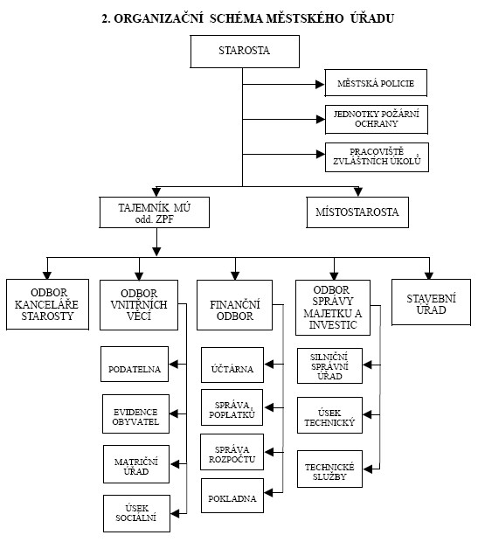
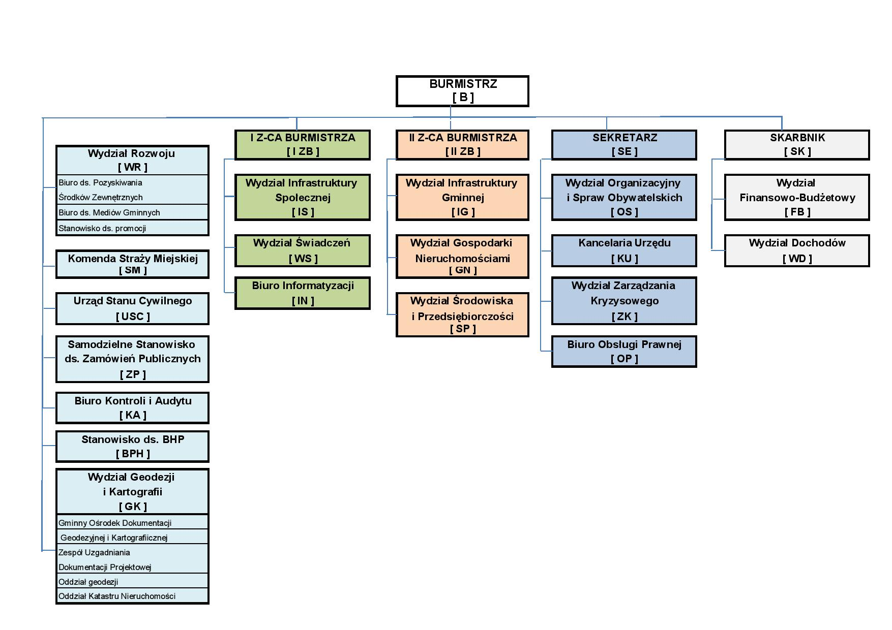


Inna funkcja
Tajemnika, Reditela/Sekretarza
Mapa kompetencí
polské a české samosprávy
Společně řešíme problémy

Slide 6
Urzędy i ich kierownictwo
Ministerstvo Vnitra
(pol: Ministerstwo Spraw Wewnętrznych)
Wniosek
Marszałek
(ces: Hejtman)
Hejtman
(pol: Marszałek)
Sejmik Województwa
(ces: Zastupitelstvo)
Urząd Marszałkowski
(ces: Krajský Úřad)
Województwo
Ředitel
(pol: Dyrektor)
Uzgodnienie
Skarbnik
(ces: Pokladník)
Dyrektor
(ces: Ředitel)
Powołanie
Kraj
Krajský Úřad
(pol: Urząd Marszałkowski)
Wniosek
Starosta
(ces: Přednosta)
Rada Powiatu
(ces: Zastupitelstvo)
Starostwo Powiatowe
(ces: Okresní Úřad)
Powiat
Starosta
(pol: Wójt)
Powołanie
Skarbnik
(ces: Pokladník)
Sekretarz
(ces: Tajemnik)
Tajemnik
(pol: Sekretarz)
Uzgodnienie
Obec
Wniosek
Wójt
(ces: Starosta)
Rada Gminy
(ces: Zastupitelstvo)
Obcecní Úřad
(pol: Urząd Gminy)
Gmina
Urząd Gminy
(ces: Obcecní Úřad)
Skarbnik
(ces: Pokladník)
Sekretarz
(ces: Tajemnik)
Powołanie

Slide 7
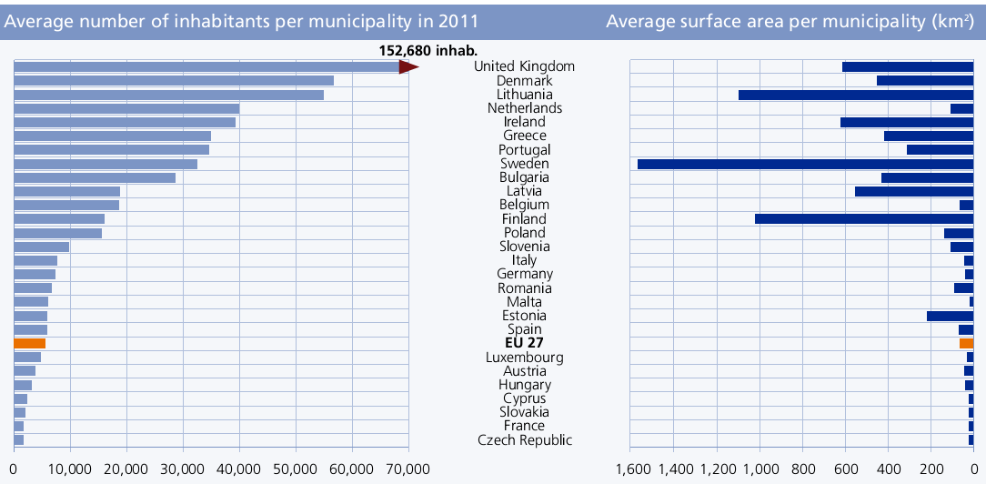
Średnia wielkość gmin w krajach UE
Średnia liczba mieszkańców na gminę
Średnia liczba mieszkańców na gminę
Średnia powierzchnia przypadająca na gminę

Slide 8
Gmina/Obec
Gmina
Obec
2 480 gmin
średnio 15,4 tys. mieszkańców
Równe kompetencje
(różnice tytularne)
Wiejskie
Miejsko-wiejskie
Miejskie
6 258 obcí
średnio 1,7 tys. mieszkańców
mediana 425 mieszkańców
77,1 % gmin liczy mniej niż 1000 mieszk.
24 % gmin liczy mniej niż 200 mieszk.
597 gmin ma status miasta.
19 miast ma ponad 50 000 mieszk.
Różne kompetencje
Obec s pověřeným obecním úřadem (OPU)
Obec s rozšířenou působností (ORP)
Statutární mesto
Městys
Mesto

Slide 9
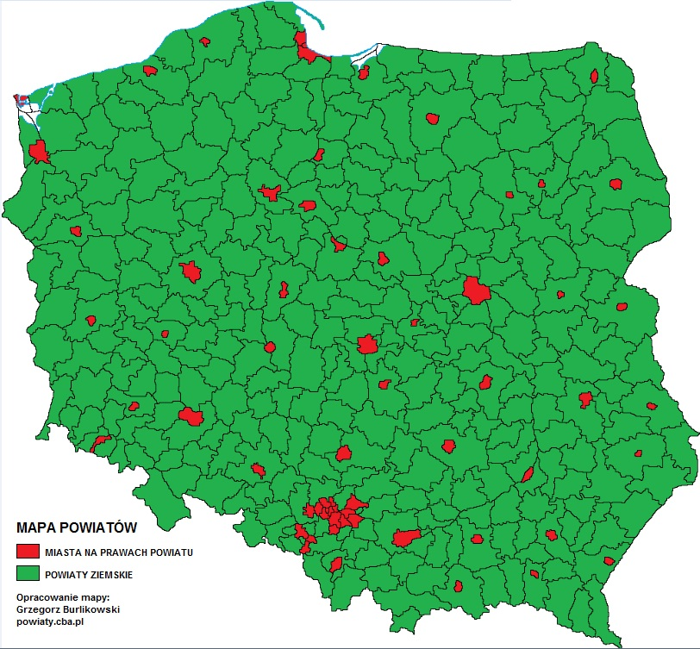
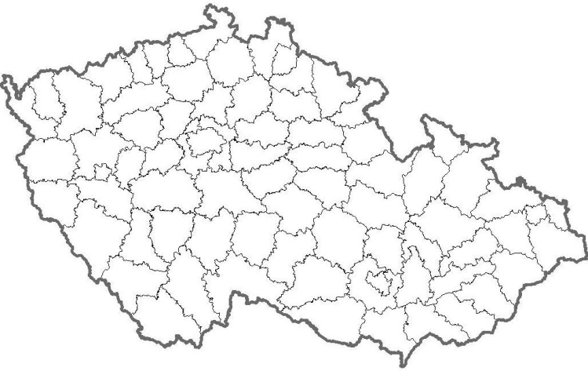
Powiat/Okres
Powiat
Okres
Administracja samorządowa/Samosprava
Jednostka statystyczna
Administracja państwowa/Státní správa
Jednostka statystyczna
314 powiatów ziemskich
66 grodzkich
76 okresów
2003 r. okresní úřady zrušene;
zachovány pro potřeby soudů, policie, archivů, úřadů práce atd.

Slide 10

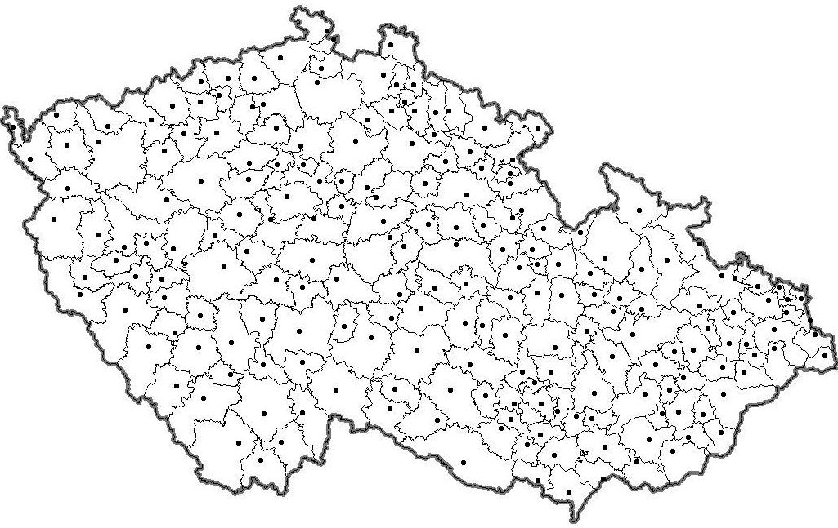
Powiat/Okres
Po likwidacji okresów kompetencje rozdzielono na
- kraj (ok. 20%)
- obce s rozšířenou působností (ok. 80%)
76 okresů
205 obci
s rozšířenou působností

Slide 11
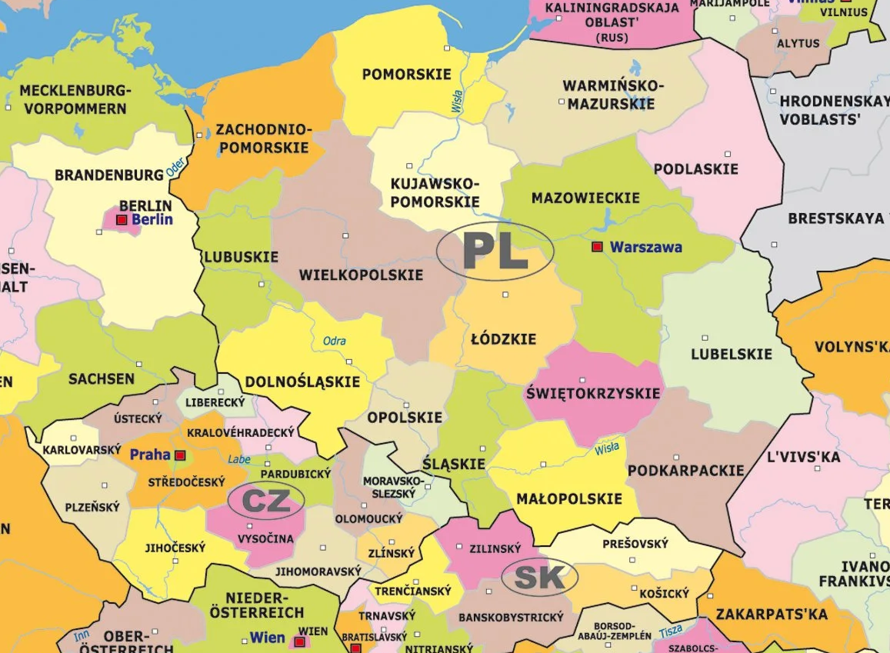
Województwo/Kraj
Polska:
19,5 tys. km²
2,4 mln mieszkańców
Česka republka:
5,6 tys. km²
0,75 mln mieszkańców

Slide 12
Dualizm na poziomie województwa i kontrola
W Polsce –
dualizm na poziomie wojewódzkim
(administracja państwowa i samorządowa)
Państwo
Stat
Wojewoda
Urząd Wojewódzki
Marszałek
Urząd Marszałkowski
Hejtman
Krajský úřad
np.
Dolnośląski Urząd Wojewódzki
np.
Urząd Marszałkowski
Województwa Dolnośląskiego
Nadzór prawny
Powiat
Gmina
Obec
Nadzór prawny i finansowy
w zakresie zadań własnych
Regionalna Izba Obrachunkowa
Nadzór prawny i finansowy
w zakresie zadań zleconych
Nadzór finansowy

Slide 13



Mapa kompetencí polské a české samosprávy
Společně řešíme problémy

Slide 14
Dziękuję za uwagę
Děkuji za pozornost
Prof. UPWr dr hab. Marian Kachniarz

